Slide 1

Welcome!
Notes:
5mins

Slide 2
通关仪式
数据分析 7 天试学班
Notes:
3mins
大家好，我是大家已经看到不想再看的班主任XXX，非常开心能和大家一起度过学习行程满满的七天。每次带完一个班级，我都会很热泪盈眶，因为我对我的职业非常有职业荣誉感，现在很多时间杀手的app，让娱乐变得更加容易，也让拖延症蔓延广泛。而学习、专注、挑战突破自己，变成了一项人类稀缺的技能。而我们在做的，真的是一种修行，帮助大家去自我成长。
虽然本次试学班只有7天，但是我相信大家都有很多收获和感触。我们班里面有很多同学都是几乎没有基础，但在这七天中，大家对学习的认真还有坚持都是非常鼓舞我们，目前我们班已经有XX名学员成功通过项目。同时我们也确实通过P1试学项目，收获了python的很多知识点和技能。相信以后大家在遇到同类的实际项目时，一定能有所准备的去面对了。
欢迎大家来参加今天的通关仪式！我相信今天大家的心情，一定和 7 天前已经非常不一样，有激动的，有自信的，也有还在挑战自我的，今天我们希望用半个小时的时间，和大家一起给自己做一个总结，并且为你们提供接下来课程的介绍和建议。

Slide 3
目录 Catalog
通关榜发布
暨行动力奖学金发放
Udacity「数据分析师」纳米学位
Feedback-7日成长
See U in the future!
Notes:
2mins
我们今天通关仪式主要有以下几个环节：行动力奖学金授予、Feedback-7日成长、Udacity「数据分析师」纳米学位介绍、告别仪式。
那么接下来我们进入第一个环节：行动力奖学金授予

Slide 4

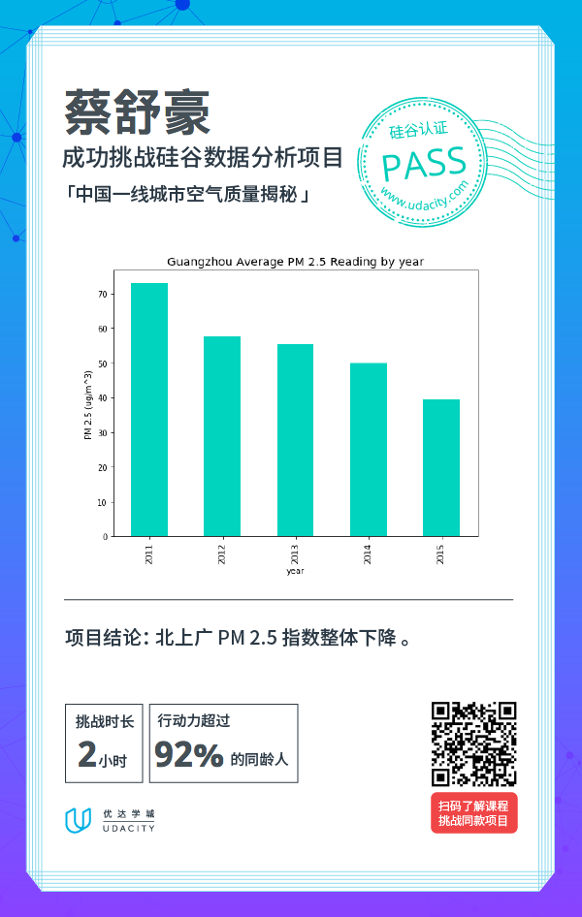
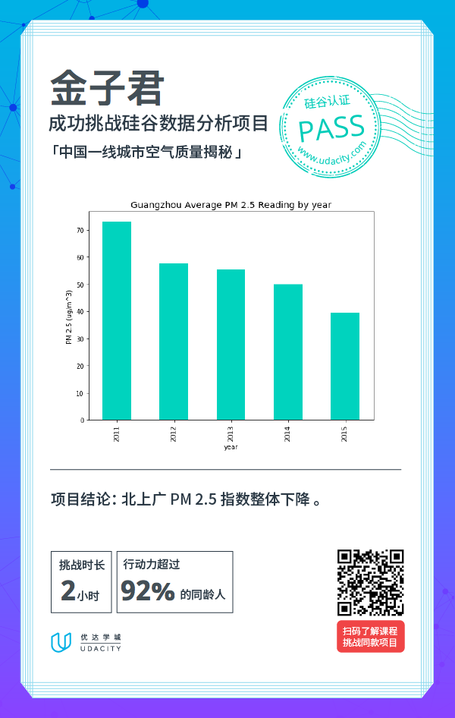
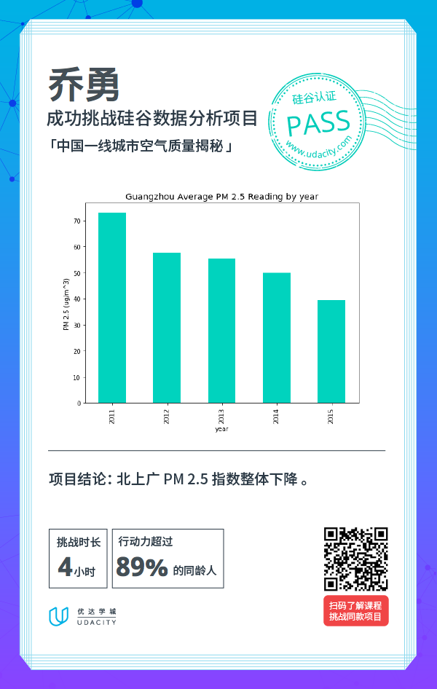
· 通关榜 Pass list
通关证书
Notes:
5mins——奖学金发放（学习方法少一点）
大家可以看到我们屏幕上出现的通关证书，现在我非常非常激动的要和大家分享我们成功通关的学员，恭喜你们真正的迈出了数据分析的第一步，挑战自我，挑战不可能，虽然隔着屏幕，但是我们还是给通关成功的学员远程掌声！
在咱们这次试学班里面成功通关学员：XXX、XXX、XXX
再次给他们掌声～付出就会有收获，不光收获了知识，更重要的是收获了成功学习、克服拖延症的信心。
大家知道在学习中什么最重要吗？
是对学习的信心。
小时候我们考试，老师都会说，不会做的题目就跳过。现在会想起来，真是的学习的至理名言。
我们带过那么多期班级，发现成功通关的的学员，都有一个特质就是对自己的学习路程非常有信心。他们遇到小困难的时候，比如课程中某个quiz做不出来，某个细节理解不了啦，他们会选择跳过，先去实战挑战项目，再回过头来，在助教、同班同学的帮助下突破这些小的困难知识点。
这些信心是来自自我坚持，也来自于助教、同班同学给予的支持。
大家在7天里面成功挑战了项目，这是一个非常好的学习起点，我相信大家也能带着挑战成功的锐气，去进行下一次的学习；甚至在以后的人生中，把7天成功的这个经验当作自己的胜利锦囊，遇到困难时候，打开看看这个锦囊，里面有你的勇气、信心和同伴的支持！

Slide 5

· 通关榜 Pass list
行动力奖学金将会在明早发送至你们的绑定邮箱
Notes:
现在我们来进行行动力奖学金的颁发环节，通关的学员都会获得599元的行动力奖学金。
行动力奖学金是对大家学习的肯定～
那么我们为什么叫行动力奖学金呢？
正如咱们通关仪式开始说的，在拖延症横行的今天，行动力是一个非常珍贵的能力。想要旅行那就说走就走，想要健身那就立马行动，想要学数据分析那就快速开始。我们会帮大家保留行动力奖学金48小时，大家可以在这段时间使用奖学金上的券码号，进行报名正式的课程。
599元可以用于报名我们正式的VIP普通班或者晋升班。
那么大家肯定要问行动力奖学金的券码在哪里？
别担心每位通关学员专属的行动力奖学金券码，我们会在明早（周五）发到大家绑定Udacity的邮箱，大家记得查收哦。
如果有使用上的问题，随时联系群里面的学习规划师Beauty小姐姐，她会给到大家及时的帮助的。

Slide 6
Feedback-7日成长
胡圣同学，
你7天的成长，我们每个人都看得到。优达日之后的周日，你非常努力的做着项目，咱们还讨论过代码报错的问题，我知道这个压力非常大。让我高兴的是在这七天里，你的坚持和努力，希望你可以带着这样的学习动力一直走下去。
同时，成为一个技术型程序员必备之路就是会Google，以后遇到问题的时候，可以先尝试自己去找答案、论坛，这样你会看到一片更广阔的蓝天！
———助教老孟
仇惠同学，
在这7天里，虽然你比较安静，但是也是在默默的学习着。可能是你的性格比较恬静吧，，但是我仍然知道你在学习。最让高兴的是你虽然周二才提交项目，但是很快就通过了。说明你是一个特别细心，学习他是的同学，希望你可以带着这样的学习动力一直走下去。
同时，成为一个数据分析师的重要软技能是高效的沟通，希望在以后的学习和工作中，能够多和大家达成一片！
———助教老孟
Notes:
10mins
在这七天里面，大家有问题都会立马找咱们的助教大大，和大家算是早夕相处。我们助教还和我开玩笑说，他和大家聊天的时间，比和自己女朋友聊天的时间还多哈哈哈。
我们助教也有很多想和大家说的，昨晚助教临时和我说能不能增加一个环节，他想给每位学员写寄语。我真的非常感动，因为助教对大家的关爱还有不舍，我们多了这个寄语的环节。他针对每一位学员的学习情况都给了相应的建议，因为学习方法其实是通用的，大家在听别人的时候， 可以相应的看看自己有没有什么可借鉴之处。
助教给每一个学员的寄语（点评，100字以内）
模板：一件小事+品德闪光点+哪里不足+进步方向
不带有隐私
可以从：学习态度、学习方法、学习的知识点等多角度点评

Slide 7
Feedback-7日成长-先通关
鲍栋杰同学，
你7天的成长，我们每个人都看得到。在项目上，你可以说是自学成材，没有问过我什么问题。但我知道一定是在这七天里，你不断突破自己，给我的印象非常深刻，希望你可以带着这样的学习动力一直走下去。
同时，新的技能需要持续的学习，希望你能在学习的时候做好记录，多学多试多总结，这样你会看到一片更广阔的蓝天！
———助教老孟
刘畅同学，
你7天的成长，我们每个人都看得到。当初项目开始时咱们聊天中，你透露了感觉课程的节奏比较赶，有些不适应。有些事情，咬牙坚持下来就是好样的，特别高兴最后你能通过项目，对于0基础入门确实非常不宜。为你鼓掌！
任何一个新技术的养成，都是我们努力的结果，既然进了门，希望能够坚持下去，给自己一个牛哄哄的技能加持！
———助教老孟
Notes:
10mins
学习方法是通用
助教给每一个学员的寄语（点评，200字以内）
模板：一件小事+品德闪光点+哪里不足+进步方向
不带有隐私
可以从：学习态度、学习方法、学习的知识点等多角度点评

Slide 8
Feedback-7日成长
徐佳雯同学：
你7天的成长，我们每个人都看得到。虽然是0基础，但是你学习的特别认真，也积极的向大家请教。在这七天里，你不断突破自己，给我的印象非常深刻，希望你可以带着这样的学习动力一直走下去。
同时，成为一个高手必备之路就是会搜索答案。以后遇到问题的时候，如果时间可以，可以先尝试自己去找答案、论坛，这样你会看到一片更广阔的蓝天！
———助教老孟
金子君同学，
你7天的成长，我们每个人都看得到。我感觉你也是那种偷偷摸摸的参与，在群里不是特别活跃的类型（其实我也是：P）但是我仍然知道你在学习。在这七天里，你不断突破自己，给我的印象非常深刻，希望你可以带着这样的学习动力一直走下去。
同时，成为一个数据分析师的重要软技能是高效的沟通，希望在以后的学习和工作中，能够多和大家达成一片！
———助教老孟
Notes:
10mins
学习方法是通用
助教给每一个学员的寄语（点评，200字以内）
模板：一件小事+品德闪光点+哪里不足+进步方向
不带有隐私
可以从：学习态度、学习方法、学习的知识点等多角度点评

Slide 9
Feedback-7日成长
满知子同学，
你7天的成长，我们每个人都看得到。虽然是0基础，但你学习特别勤奋也会在合适的时间积极求助。在这七天里，你不断突破自己，给我的印象非常深刻，希望你可以带着这样的学习动力一直走下去。
同时，成为一个数据分析师需要培养自己对数据的敏感性，培养那种拿到数据以后先观察研究的感觉，这样你会看到一片更广阔的蓝天！
———助教老孟
蔡舒豪同学，
你7天的成长，我们每个人都看得到。虽然你号称是从0开始的小白，但你高冷（这是褒义词）的过了项目还积极的回答每日一题，并且提出了很多很好的反馈。特别厉害，希望你可以带着这样的学习动力一直走下去。
同时，成为一个技术型程序员必备之路就是自己的记录和输出，相信你会越来越棒！
———助教老铁
Notes:
10mins
学习方法是通用
助教给每一个学员的寄语（点评，200字以内）
模板：一件小事+品德闪光点+哪里不足+进步方向
不带有隐私
可以从：学习态度、学习方法、学习的知识点等多角度点评

Slide 10
Feedback-7日成长
乔勇同学，
你7天的成长，我们每个人都看得到。在这7天做项目时，你不但出色的完成了任务，还做了很多尝试。这种探索精神在数据分析师特别重要，在这七天里，你不断突破自己，给我的印象非常深刻，希望你可以带着这样的学习动力一直走下去。
同时，成为一个数据分析师，咱们只是刚入了门，相信你对后续课程的兴趣可以让你走得更远，加油！
———助教老孟
戴逸骅同学，
你7天的成长，我们每个人都看得到。这7天的活动中，你完全自己搞定，而且在群里帮助大家积极回答各种疑问，我已经开始怀疑你是卧底了！开玩笑的，非常高兴能够有你参加这次项目，不但成绩优秀还积极和大家互动，继续保持！
———助教老铁
Notes:
10mins
没有通关的学员，不要气馁，我知道大家都已经非常努力了，我有看到大家参加我们的优达日、去classroom里面认真学习。去学习、去突破自己的舒适区，本身就已经是一件值得骄傲的事情。中国有句老古话，不是不报，时候没到，我相信通不通关，只是时间的问题。
我们的助教也有很多想对你们说的。
助教给每一个学员的寄语（点评，200字以内）
模板：一件小事+品德闪光点+哪里不足+进步方向
不带有隐私
可以从：学习态度、学习方法、学习的知识点等多角度点评

Slide 11
Feedback-7日成长
邹怿帆同学，
你7天的成长，我们每个人都看得到。但是你可能因为忙，没有参与大家的讨论，不过课程你还是偷偷摸摸地完成了（我昨天才知道你完成了项目，害得我白担心了）。
同时，成为一个数据分析师的重要软技能是高效的沟通，希望在以后的学习和工作中，能够多和大家达成一片！
———助教老孟
单文慧同学，
你7天的成长，我们每个人都看得到。虽然是0基础，但你学习特别勤奋也会在合适的时间积极求助。在这七天里，你不断突破自己，给我的印象非常深刻，希望你可以带着这样的学习动力一直走下去。
同时，成为一个高手必备之路就是会搜索答案。以后遇到问题的时候，如果时间可以，可以先尝试自己去找答案、论坛，这样你会看到一片更广阔的蓝天！
———助教老铁
Notes:
10mins
没有通关的学员，不要气馁，我知道大家都已经非常努力了，我有看到大家参加我们的优达日、去classroom里面认真学习。去学习、去突破自己的舒适区，本身就已经是一件值得骄傲的事情。中国有句老古话，不是不报，时候没到，我相信通不通关，只是时间的问题。
助教给每一个学员的寄语（点评，200字以内）
模板：一件小事+品德闪光点+哪里不足+进步方向
不带有隐私
可以从：学习态度、学习方法、学习的知识点等多角度点评

Slide 12
Feedback-7日成长
仇倩婷同学，
你7天的成长，我们每个人都看得到。虽然是0基础，但是你学习的特别认真，也积极的向大家请教。在这七天里，你不断突破自己，给我的印象非常深刻，希望你可以带着这样的学习动力一直走下去。
同时，成为一个高手必备之路就是会搜索答案。以后遇到问题的时候，如果时间可以，可以先尝试自己去找答案、论坛，这样你会看到一片更广阔的蓝天！
———助教老孟
周鹏同学，
你7天的成长，我们每个人都看得到。虽然最后由于时间原因还差一点完成，但你学习非常认真。在这七天里，你不断突破自己，给我的印象非常深刻。
同时，成为一个高手必备之路就是坚持不懈，当然有时时间会有些冲突，但是坚持就是胜利，希望你继续努力！
———助教老铁
Notes:
10mins
没有通关的学员，不要气馁，我知道大家都已经非常努力了，我有看到大家参加我们的优达日、去classroom里面认真学习。去学习、去突破自己的舒适区，本身就已经是一件值得骄傲的事情。中国有句老古话，不是不报，时候没到，我相信通不通关，只是时间的问题。
助教给每一个学员的寄语（点评，200字以内）
模板：一件小事+品德闪光点+哪里不足+进步方向
不带有隐私
可以从：学习态度、学习方法、学习的知识点等多角度点评

Slide 13
Feedback-7日成长
秋然元月同学，
你7天的成长，我们每个人都看得到。虽然最后由于时间原因还差一点完成，但你学习非常认真。在这七天里，你不断突破自己，给我的印象非常深刻。
同时，成为一个高手必备之路就是坚持不懈，当然有时时间会有些冲突，但是坚持就是胜利，希望你继续努力！
———助教老孟
苏南同学，
你7天的成长，我们每个人都看得到。虽然最后由于时间原因还差一点完成，但你学习非常认真。在这七天里，你不断突破自己，给我的印象非常深刻。
同时，成为一个高手必备之路就是坚持不懈，当然有时时间会有些冲突，但是坚持就是胜利，希望你继续努力！
———助教老孟
Notes:
10mins
没有通关的学员，不要气馁，我知道大家都已经非常努力了，我有看到大家参加我们的优达日、去classroom里面认真学习。去学习、去突破自己的舒适区，本身就已经是一件值得骄傲的事情。中国有句老古话，不是不报，时候没到，我相信通不通关，只是时间的问题。
助教给每一个学员的寄语（点评，200字以内）
模板：一件小事+品德闪光点+哪里不足+进步方向
不带有隐私
可以从：学习态度、学习方法、学习的知识点等多角度点评

Slide 14




「数据分析师」纳米学位入门课程
一站式入门 Python 和 SQL 两大最主流数据分析工具，掌握数据清洗、探索性分析、可视化等基础分析技能
Job Ready💪：商业数据分析师 数据分析师实习
SQL
学习SQL基本语法
比如 SELECT FROM WHERE 等
Python 入门
处理数字与字符串，编写 for 和 while 循环方式，读取磁盘文件
Numpy & Pandas
学习数据分析完整流程
从提出问题到数据可视化
A/B 测试
学习线性回归、逻辑回归
实战项目
从你的城市看世界是否在变暖
你将分析本地和全球的气温数据，将选定城市的温度趋势与全球温度趋势进行比较。
实战项目
探索共享单车用户行为规律
用 Python 分析共享单车行程和用户数据，分析最热路径、最典型用户等信息。
实战项目
Pandas 探索数据集
你将获得来自TMDB、FBI数据库的精选真实数据集，并使用Numpy、Pandas对其进行调研。
实战项目
分析A/B测试结果
你将根据一个已知数据集，运用统计学技巧回答数据相关的问题，并提交一个报告阐述你得到的结论。
Notes:
（五张卡片放在一起~~~~）
10mins
Python：学会Python能胜任90%互联网企业的数据分析师岗位；
A/B 测试的话，很多电商页面会应用，比如京东、苏宁这样的页面中会用A/B测试来看用户的点击情况从而优化产品销售方案
刚刚说到我们正式班级的价格，目前我们是可以通过信用卡、支付宝、微信来支付，如果大家在支付中遇到任何问题，欢迎联系我们的微信群里面的学习规划师Beauty，她会根据大家遇到的不同问题来帮助大家解决。

Slide 15
普通班 VS VIP辅导班
普通班 3299元
仅限 50 席
VIP 辅导班 8999元
仅限 12 席
学习内容
13 周零基础入门，掌握Python 和 SQL 两大最主流分析工具，熟悉数据清洗、探索性分析、可视化。
数据分析初探
SQL 初探
Python 入门
使用Python 进行数据分析
利用统计学知识进行AB 测试
学习内容
在普通班基础上，额外提供贯穿全程的 12 人小班辅导，手把手带你成长快人一步，拒绝拖延症。
数据分析初探
SQL 初探
Python 入门
使用Python 进行数据分析
利用统计学知识进行AB 测试
在线学习方法和软实力提升
快人一步！
拒绝拖延症！
降低沉没成本！
Notes:
10mins
两个班形，价格价值、USP、后续班多少钱
我们之前和同学介绍过
不同类型的人
首先来给大家介绍一下我们的普通班，限制席位，目前席位限定是多少
刚刚说到我们正式班级的价格，目前我们是可以通过信用卡、支付宝、微信来支付，如果大家在支付中遇到任何问题，欢迎联系我们的微信群里面的学习规划师Beauty，她会根据大家遇到的不同问题来帮助大家解决。

Slide 16
普通班 VS VIP辅导班
普通班 3299元
仅限 50 席
VIP 辅导班 8999元
仅限 12 席
学习服务
人工逐行代码审阅
在线学习论坛资源辅助
学习服务
人工逐行代码审阅
在线学习论坛资源辅助
个性化学习路径规划
12 人小班专属助教即时答疑
精确到天学习计划和每日督学
每周优达日公开课讲解难点
结识菁英同学交流加速成长
不定期线下聚会结识一生良友
快人一步！
拒绝拖延症！
降低沉没成本！
Notes:
10mins
两个班形，价格价值、USP、后续班多少钱
我们之前和同学介绍过
不同类型的人
首先来给大家介绍一下我们的普通班，限制席位，目前席位限定是多少
刚刚说到我们正式班级的价格，目前我们是可以通过信用卡、支付宝、微信来支付，如果大家在支付中遇到任何问题，欢迎联系我们的微信群里面的学习规划师Beauty，她会根据大家遇到的不同问题来帮助大家解决。

Slide 17
普通班 VS VIP辅导班
普通班 3299元
仅限 50 席
VIP 辅导班 8999元
仅限 12 席
学习内容
13 周零基础入门，掌握Python 和 SQL 两大最主流分析工具，熟悉数据清洗、探索性分析、可视化。
数据分析初探
SQL 初探
Python 入门
使用Python 进行数据分析
利用统计学知识进行AB 测试
学习内容
在普通班基础上，额外提供贯穿全程的 12 人小班辅导，手把手带你成长快人一步，拒绝拖延症。
除了普通班所有学习内容还可获得：
在线学习方法和软实力提升
更适合有
自律能力
时间管理能力强
的自学型学习者
更适合
目的性强，时间较为紧张
想要转行、求职、
快速提升职业技能
丰富项目经历
的学习者
快人一步！
拒绝拖延症！
学习服务
在普通班学习服务的基础上还提供：
个性化学习路径规划
12 人小班专属助教即时答疑
精确到天学习计划和每日督学
每周优达日公开课讲解难点
结识菁英同学交流加速成长
不定期线下聚会结识一生良友
降低沉没成本！
学习服务
人工逐行代码审阅
在线学习论坛资源辅助
Notes:
10mins
两个班形，价格价值、USP、后续班多少钱
我们之前和同学介绍过
不同类型的人
首先来给大家介绍一下我们的普通班，限制席位，目前席位限定是多少
刚刚说到我们正式班级的价格，目前我们是可以通过信用卡、支付宝、微信来支付，如果大家在支付中遇到任何问题，欢迎联系我们的微信群里面的学习规划师Beauty，她会根据大家遇到的不同问题来帮助大家解决。

Slide 18




「数据分析师」纳米学位进阶课程
一站式入门 Python 和 SQL 两大最主流数据分析工具，掌握数据清洗、探索性分析、可视化等基础分析技能
Job Ready💪：数据分析师
统计学
学习描述性统计、统计检验
数据清洗
用Python、SQL进行分析、
可视化操作
R语言
学习更高阶数据分析技巧
Tableau
学习视觉编码达到有效沟通
实战项目
测试心理学现象
你将分析实验心理学经典成果——斯特鲁效应，阐述你对数据的理解，并根据结果推断结论。
实战项目
清洗和分析数据
你将使用Python收集不同来源的数据，评估其质量和整洁度进行清晰，用Python、R分析。
实战项目
探索和总结数据
你将选择一个原始数据集，使用R和探索性数据分析技巧探索某一数据集的分布、特性、异常值。
实战项目
创建Tableau故事
你将运用Tableau，将数据集中包括的故事或数据的趋势和模式可视化处理，实现视觉编码。
Notes:
10mins
统计学：小红书、唯品会等电商APP正在运用这个技术分析用户的行为。
数据清洗/分析数据：我们Udacity正在应用这个来分析竞品
刚刚说到我们正式班级的价格，目前我们是可以通过信用卡、支付宝、微信来支付，如果大家在支付中遇到任何问题，欢迎联系我们的微信群里面的学习规划师Beauty，她会根据大家遇到的不同问题来帮助大家解决。

Slide 19
普通班 VS VIP晋升班
普通班 4599元
仅限 50 席
VIP 晋升班 12899元
仅限 12 席
额外职业发展课程！
学习内容
14 周深入学习Python、R语言、Tableau等工具，毕业后可胜任数据分析师岗位。
使用Python进行数据分析
使用统计学验证应用中的假设
使用Python做数据清洗
使用R做探索性数据分析
使用Tableau实现数据可视化
学习内容
在普通班基础上，在进阶课程的基础上，加入8周特色职业发展课程内容，并提供助教全程、1对1模拟面试、职业发展等专属服务。
除了普通班所有学习内容还可获得：
GitHub个人档案的优化
个人品牌的建立与优化
拓展职业人脉
行为导向面试指导
数据分析技术面试指导
快人一步！
拒绝拖延症！
降低沉没成本！
Notes:
10mins
之前已经有很多同学私戳我和规划师问过关于课程设置和价格的事了，接下来我和大家统一介绍下我们课程的班型。
首先来给大家介绍一下我们的普通班
刚刚说到我们正式班级的价格，目前我们是可以通过信用卡、支付宝、微信来支付，如果大家在支付中遇到任何问题，欢迎联系我们的微信群里面的学习规划师Beauty，她会根据大家遇到的不同问题来帮助大家解决。

Slide 20
普通班 VS VIP晋升班
普通班 4599元
仅限 50 席
VIP 晋升班 12899元
仅限 12 席
额外职业发展课程！
学习服务
人工逐行代码审阅
在线学习论坛资源辅助
学习服务
在普通班学习服务的基础上还提供：
个性化学习路径规划
12 人小班专属助教答疑
精确到天学习计划和每日督学
优达日公开课讲解难点
GitHub和领英个人档案专业审阅
个人简历专业审阅
1对1行为导向及技术模拟面试
行业导师工作坊
转行求职圆桌会
行业现状剖析及前景展望
快人一步！
拒绝拖延症！
降低沉没成本！
Notes:
10mins
多个标题
首先来给大家介绍一下我们的普通班
刚刚说到我们正式班级的价格，目前我们是可以通过信用卡、支付宝、微信来支付，如果大家在支付中遇到任何问题，欢迎联系我们的微信群里面的学习规划师Beauty，她会根据大家遇到的不同问题来帮助大家解决。

Slide 21
普通班 VS VIP晋升班
普通班 4599元
仅限 50 席
VIP 晋升班 12899元
仅限 12 席
额外职业发展课程！
更适合有
自律能力
时间管理能力强
的自学型学习者
更适合
目的性强，时间较为紧张
想要转行、求职、
快速提升职业技能
丰富项目经历
的学习者
快人一步！
拒绝拖延症！
学习服务
在普通班学习服务的基础上还提供：
个性化学习路径规划
12 人小班专属助教即时答疑
精确到天学习计划和每日督学
每周优达日公开课讲解难点
结识菁英同学交流加速成长
不定期线下聚会结识一生良友
降低沉没成本！
Notes:
10mins
多个标题
首先来给大家介绍一下我们的普通班
刚刚说到我们正式班级的价格，目前我们是可以通过信用卡、支付宝、微信来支付，如果大家在支付中遇到任何问题，欢迎联系我们的微信群里面的学习规划师Beauty，她会根据大家遇到的不同问题来帮助大家解决。

Slide 22
See U in the Future！
现场（文案还在修改中）
Notes:
5mins
我们将
已经多少小伙伴加入了
非常开心，能和大家共同完成我们将会在5天之后，解散咱们试学班班级群。让我们换一种方式让友谊长存。

